Slide 1
Impact of varying collision avoidance strategies on human stress level in human-robot interaction.
11.09.2023
Mohammed Faizan
Supervisors : M.sc. Heiko Renz , M.sc. Khazar Dargahi Nobari
Univ.-Prof. Dr.-Ing. Prof. h.c. Dr. h.c. Torsten Bertram
Institute of Control Theory and Systems Engineering

Slide 2
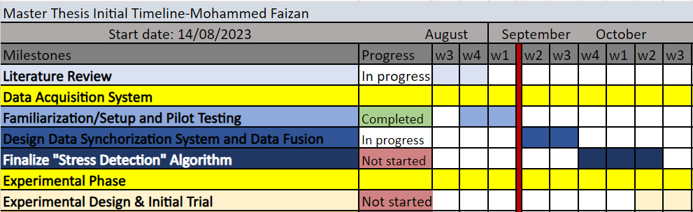
Last Week's Progress
E4 Node setup and running properly ( ROS 2 node running on Foxy inside a Docker container and bridged to the melodic as a ROS1 topic to melodic on the local PC).

Slide 3
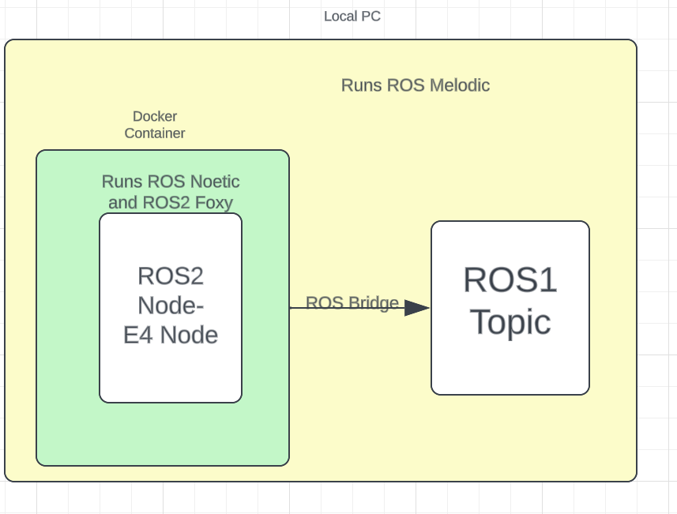
E4 Node
E4 Node runs as ROS2 Node on Foxy inside a container.
Use Ros Bridge
ROS2 Topics are converted into a ROS1 Topic and used as usual.

Slide 4
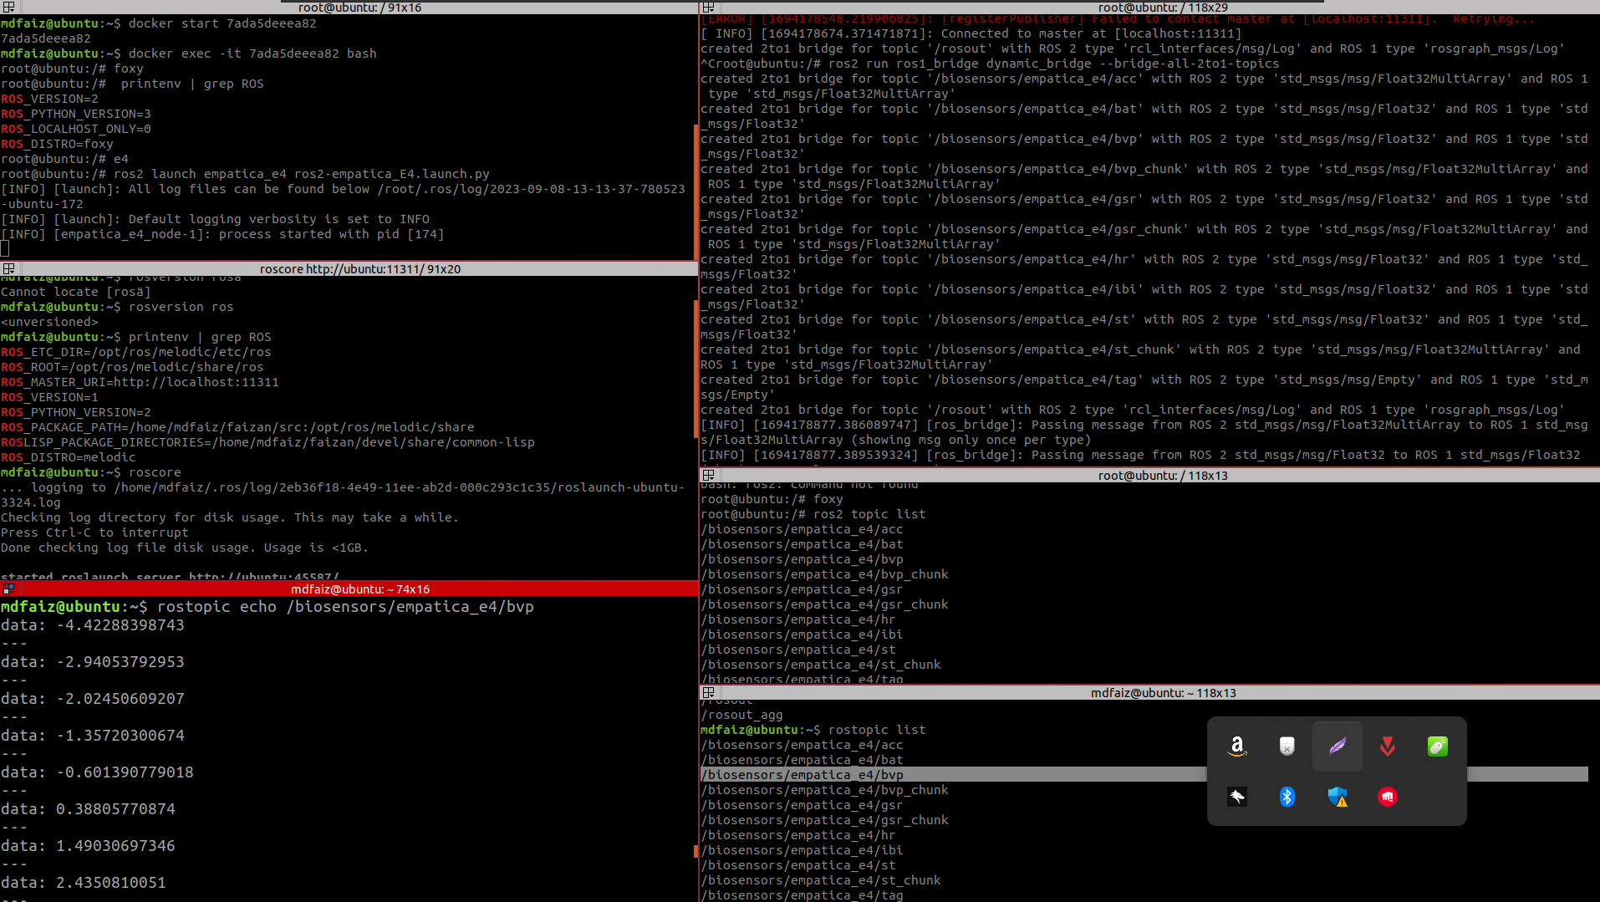
ROS Node for E4

Slide 5
This Weeks Plan
Setup Docker on Local PC and test saving both the data together into a rosbag.
Begin designing the data synchronization strategy.

Slide 6
E4 Topics
1.biosensors/empatica_e4/bvp :
type: standard_msg/Float32
size: 1-by-1
detail:the Blood Volume Pulse (BVP) signal( Value is derived from the light absorbance of the arterial blood).
Average Freq: 60
2.biosensors/empatica_e4/gsr :
type: standard_msg/Float32
size: 1-by-1
detail: Galvanic Skin Response (GSR) signal.
Average Freq:4
3. biosensors/empatica_e4/hr :
Type: standard_msg/Float32
size: 1-by-1
detail: the Heart Rate (HR) signal. Freq:1.1
4. biosensors/empatica_e4/st :
Type: standard_msg/Float32
size: 1-by-1
detail: Skin Temperature (ST) signal
Freq: 0.6
5. biosensors/empatica_e4/ibi :
type: standard_msg/Float32
size: 1-by-1
detail: the Inter-Beat-Interval (IBI) signal. ( value is the distance from the previous detected heartbeat in seconds.)
Freq: 1.2
6. biosensors/empatica_e4/acc :
type: standard_msg/Float32MultiArray
size: 1-by-1
detail: the accelerometer (ACC) data.
Average Freq: 31
7. biosensors/empatica_e4/bat :
type: standard_msg/Float32
size: 1-by-1
detail: the Battery Level (EDA) signal.

Slide 7
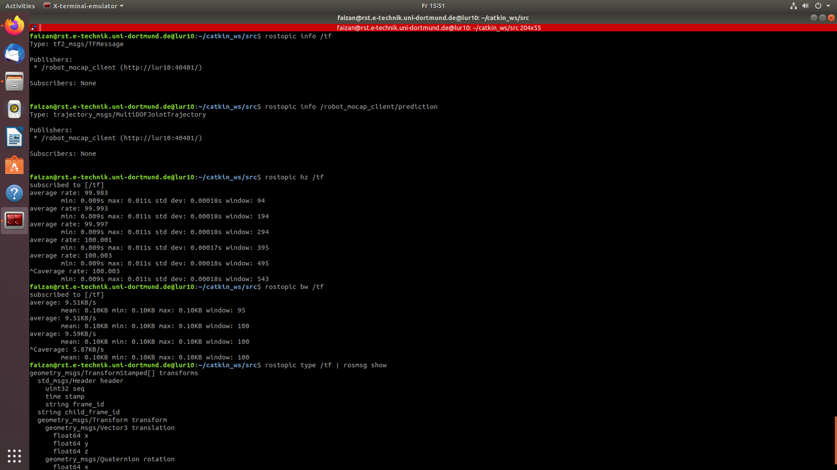
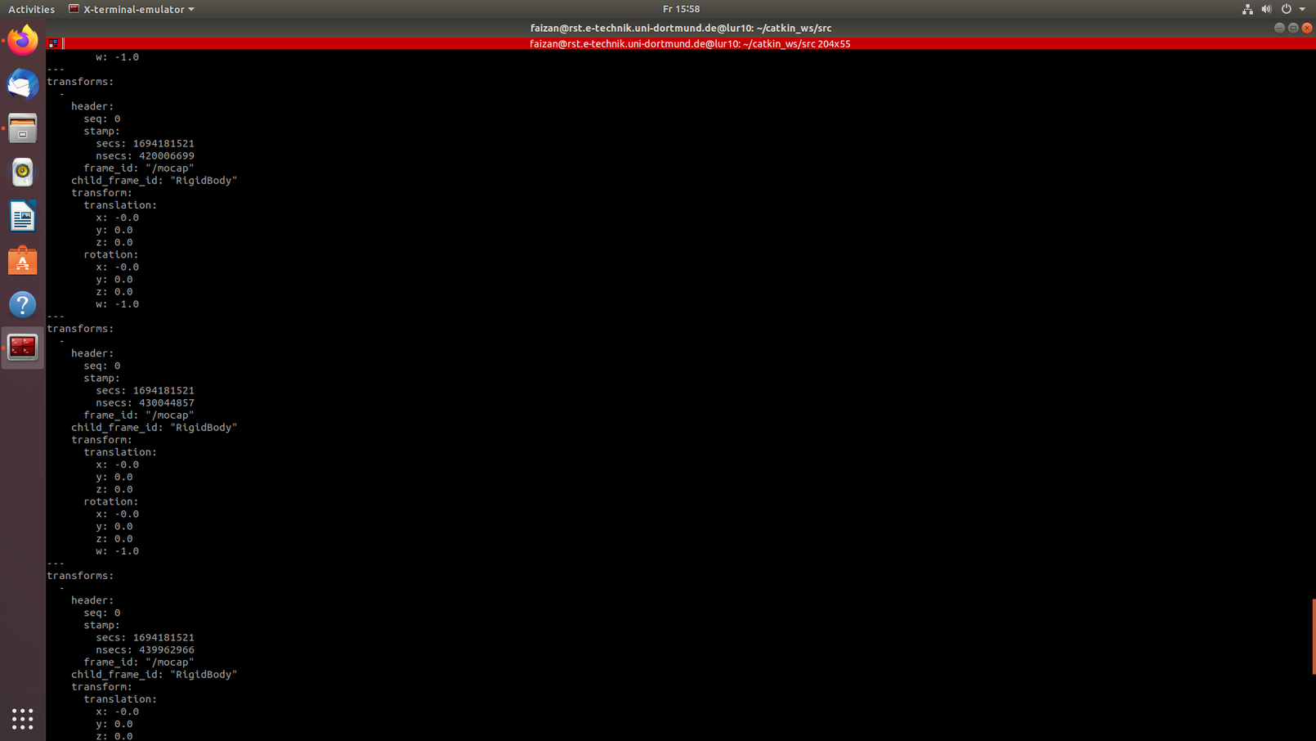
MoCap Topic

Slide 8
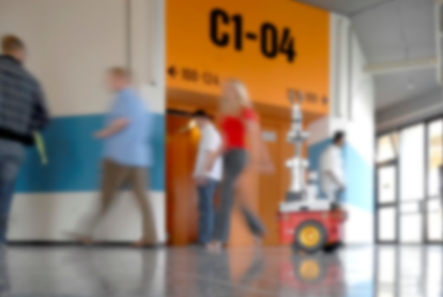
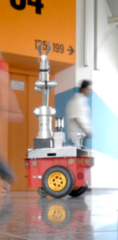

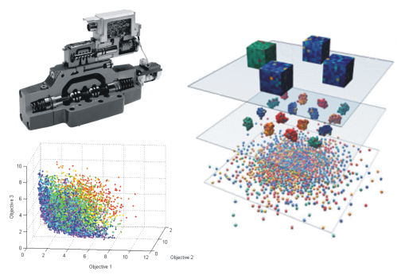
Thank you for your kind attention!

Slide 9
Gliederung
Einleitung
Inaktive Ebene
Aktive Ebene (RGB: 132/184/24)
VERWENDE “Layouts” für die Bearbeitung
Zusammenfassung

Slide 10
Outline
Introduction
Inactive Layer
Active Layer (RGB: 132/184/24)
USE “Layouts” for modifications
Conclusions

Slide 11
erste Ebene: schwarz, normal, Arial, 22 hervorzuhebende Ausdrücke: apfelgrün und fett (RGB: 132 184 24) oder orange und fett (RGB: 255 102 0)
zweite Ebene: schwarz, normal, Arial, 20; apfelgrün orange
dritte Ebene: grau, normal, Arial, 18; apfelgrün orange

Slide 12
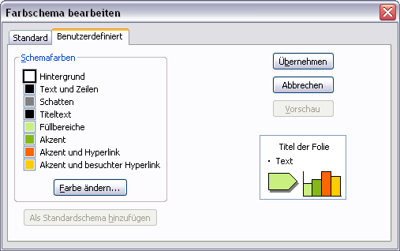
Farbschema
Weitere Farben zum Hervor- heben und Farbighinterlegen (Transparenz = 0%, da sonst teilweise karierte Darstellung möglich)
Farbschema
RGB | Rand | Füllung
 | 132 184 24 | 202 239 129
 | 255 102 0 | 255 173 117
 | 0 102 255 | 139 186 255
 | 255 204 0 | 255 233 139

Slide 13
TeX Formeln
Formeln im Latex-Stil lassen sich bequem mit Hilfe des IguanaTex Plugins in die Folien einbinden (Windows): http://www.jonathanleroux.org/software/iguanatex/
Nachhaltige, wiederwertbare Foliensätze am Lehrstuhl RST sollten grundsätzlich nur mit Boardmitteln + IguanaTex erstellt werden.
Für Mac OSX Benutzer gibt es eine Alternative, Kompatibilität mit IguanaTex ist ausgeschlossen und daher sollte diese nur in wenigen Fällen Verwendung finden (z.B. in Abschlussarbeiten): http://www.chachatelier.fr/latexit/

Slide 14
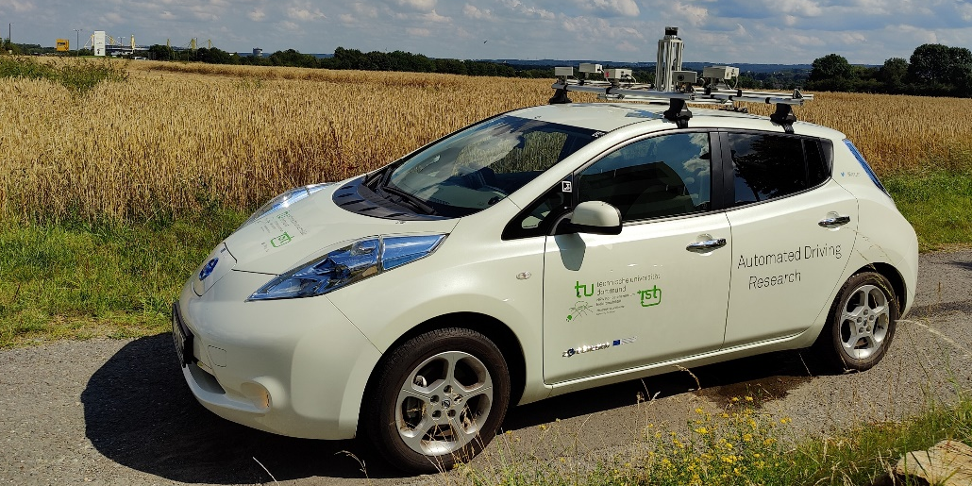
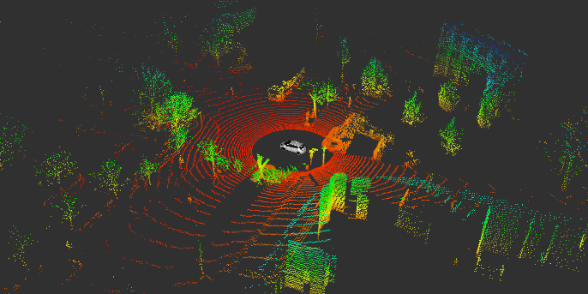
Thank you for your kind attention!
Univ.-Prof. Dr.-Ing. Prof. h.c. Dr. h.c. Torsten Bertram
Institute of Control Theory and Systems Engineering

Slide 15
Vielen Dank für Ihre Aufmerksamkeit!
Univ.-Prof. Dr.-Ing. Prof. h.c. Dr. h.c. Torsten Bertram
Lehrstuhl für Regelungssystemtechnik

Slide 16
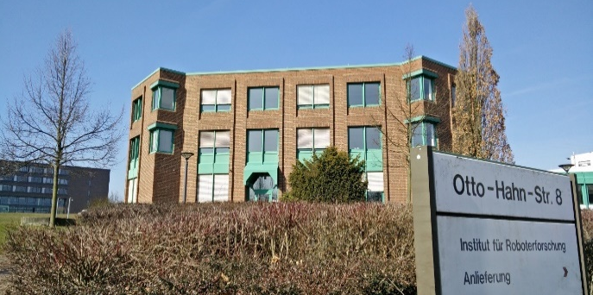
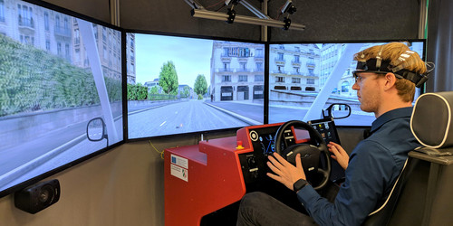
Vielen Dank für Ihre Aufmerksamkeit!
Univ.-Prof. Dr.-Ing. Prof. h.c. Dr. h.c. Torsten Bertram
Lehrstuhl für Regelungssystemtechnik

Slide 17
Thank you for your kind attention!
Univ.-Prof. Dr.-Ing. Prof. h.c. Dr. h.c. Torsten Bertram
Institute of Control Theory and Systems Engineering

Slide 18
Vielen Dank für Ihre Aufmerksamkeit!
Univ.-Prof. Dr.-Ing. Prof. h.c. Dr. h.c. Torsten Bertram
Lehrstuhl für Regelungssystemtechnik

